Slide 1

Программа дополнительного образования
«Мультяшка
Студия для раскрытия творческого потенциала детей через анимацию
Руководитель Ахмедова Л.В.

Slide 2

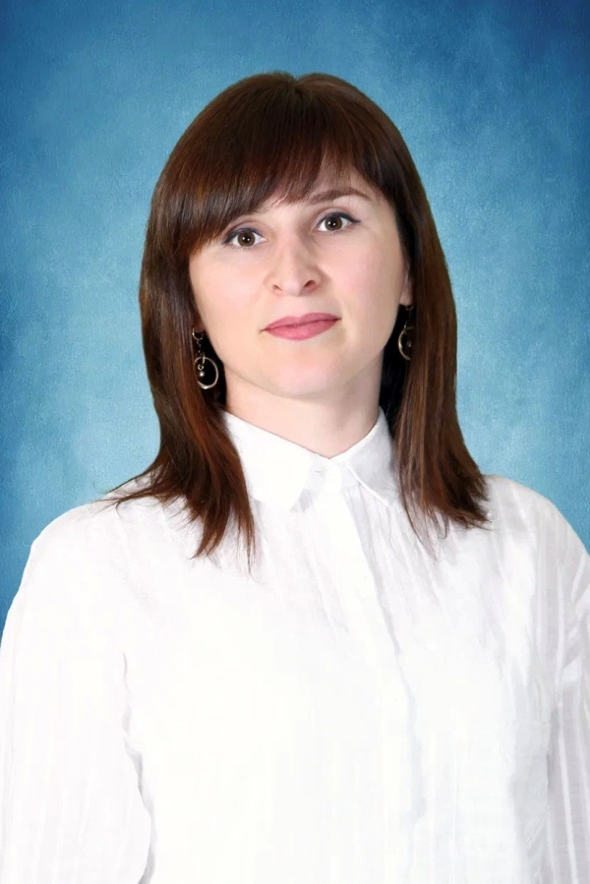
Каждый ребёнок заслуживает
“
возможность развивать свои таланты через творчество и образование.
Луиза Ахмедова, инициатор проекта

Slide 3

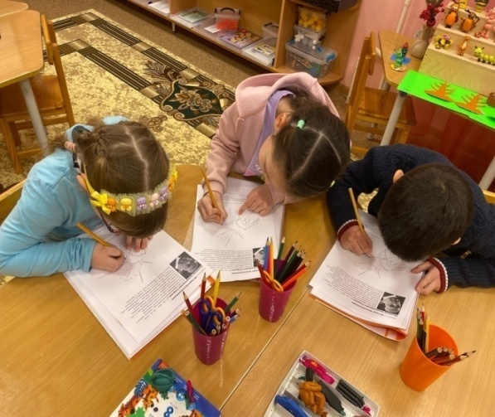
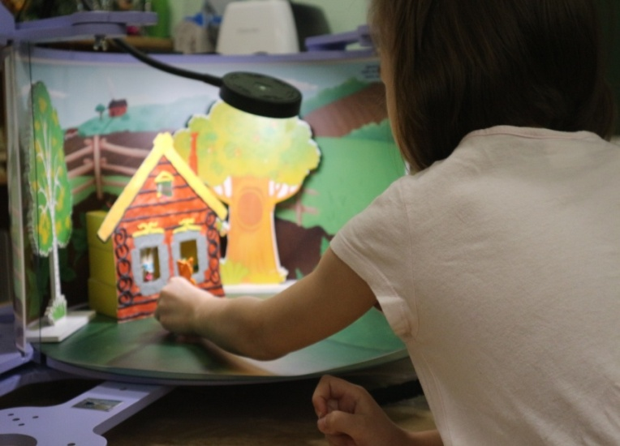


Актуальность и новизна
Программа способствует интеллектуальному развитию через разнообразные виды деятельности и использования технологии, что делает занятия уникальными и ценно обогащает образовательный процесс.
01
Фокус на мультфильмах помогает развивать чувство творчества у детей, что стимулирует их интуитивное и критическое мышление, предоставляя возможности для самовыражения и роста.
02

Slide 4

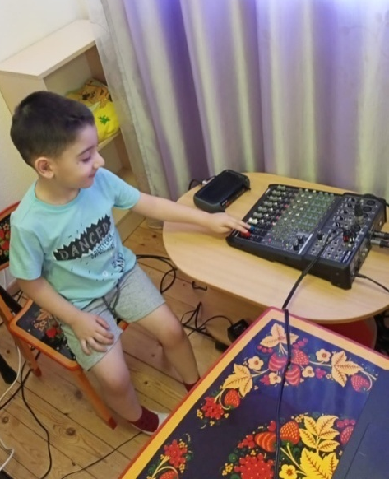
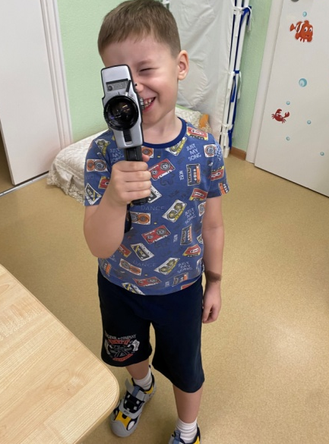
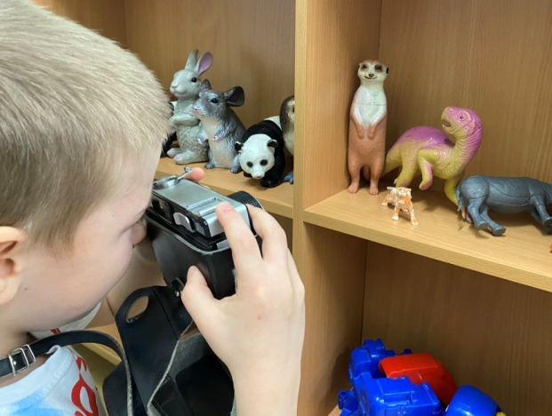
Преимущества занятий в мультипликационной студии
Педагогическая целесообразность и ценность программы определяется её направленностью на раскрытие творческих способностей детей и формирование ключевых компетенций через создание мультипликационных фильмов.

Slide 5

Проблема и её решение
Домашние экраны уменьшают время взаимодействия детей с семьёй и менее развивают их речевые навыки.
1
Мультипликация провоцирует более активное участие детей в создании и обсуждении своих проектов.
2
Работа над мультфильмами расширяет лексический запас, улучшает социальные навыки и профессиональную ориентацию.
3
Занятия в студии предоставляют платформу для глубокого вовлечения всех аспектов развития.
4

Slide 6

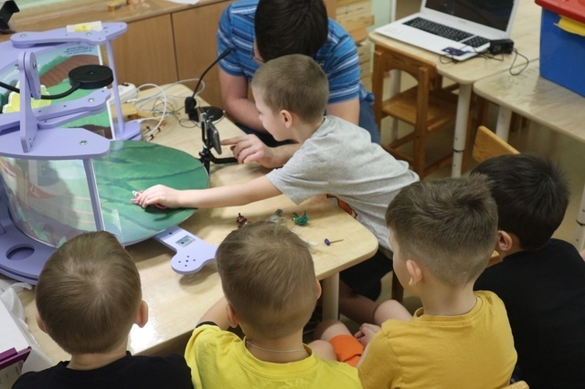

Цель:
приобщение детей старшего дошкольного возраста к техническому творчеству через создание собственного медиапродукта (мультфильма)

Slide 7


Задачи программы
Обучить детей основным техникам создания анимации с применением художественных материалов
Сформировать навыки работы с мультимедийным оборудованием при создании анимации
01
02
Развить интерес к профессиям в мире анимации и мультипликации
Воспитывать ответственность и доброжелательность, развивая коммуникативные навыки.
03
04
4

Slide 8

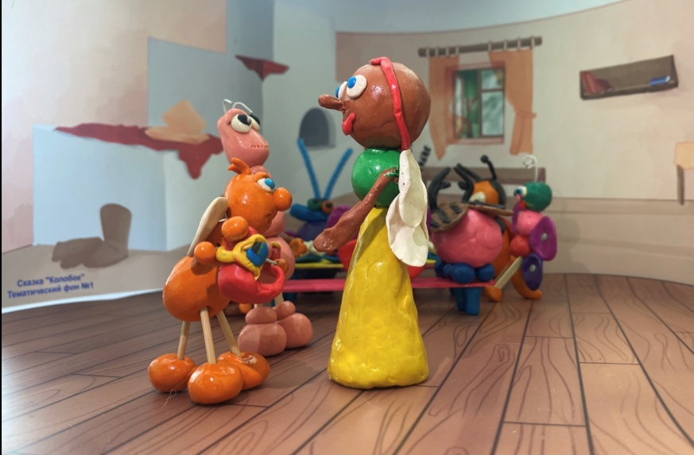
Ожидаемые результаты
Дети научатся:
разрабатывать сценарии,
создавать декорации,
изготавливать мультперсонажей
работать со звуком,
приобретут навыки работы с мультимедийным оборудованием и программами, такими как stop-motion

Slide 9
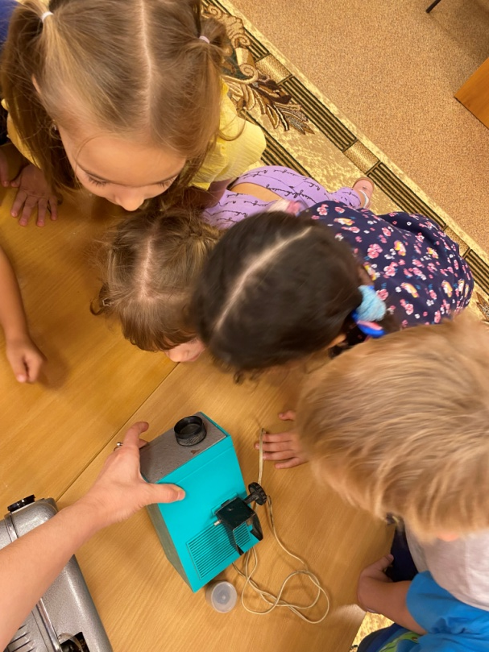
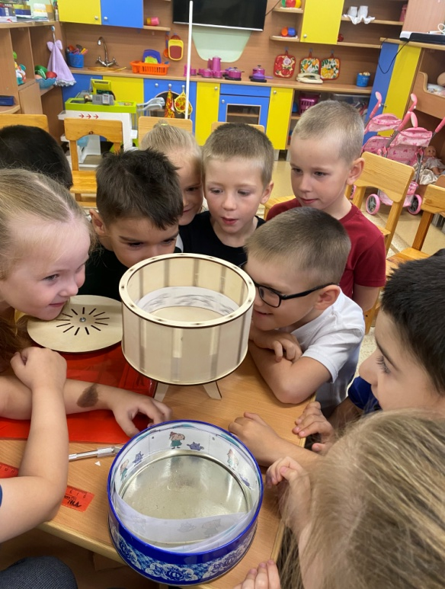
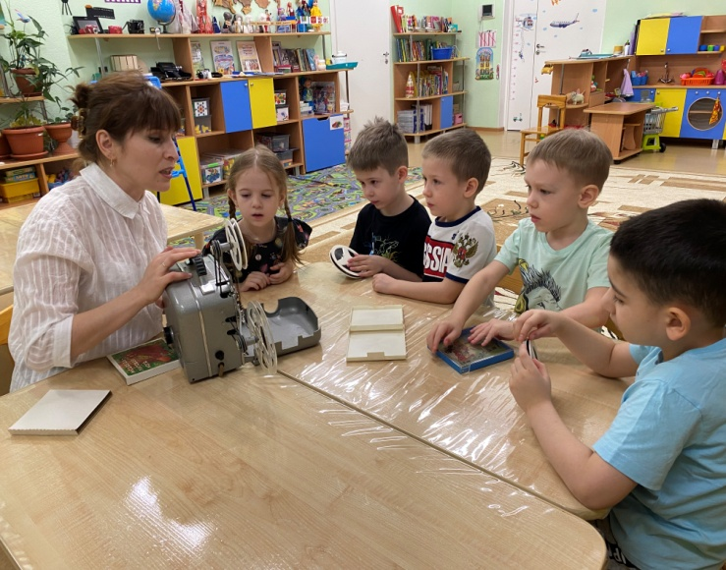
Реализация проекта
«Тайна создания мультфильмов»

Slide 10
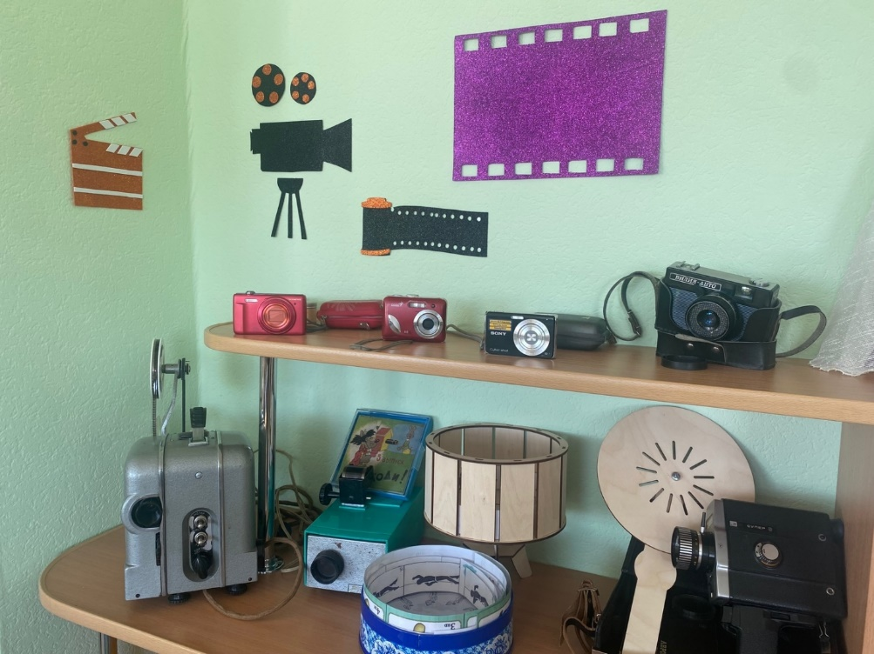
Мини-музей «История мультипликации»
.
4

Slide 11
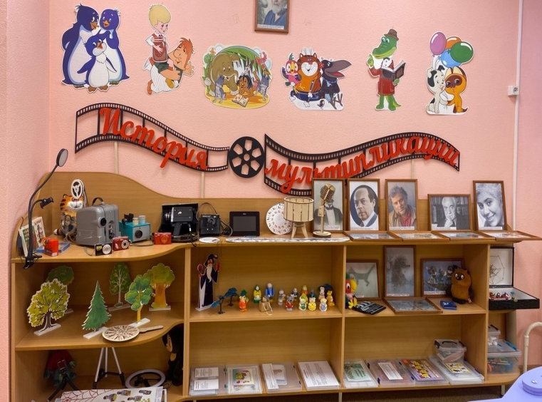
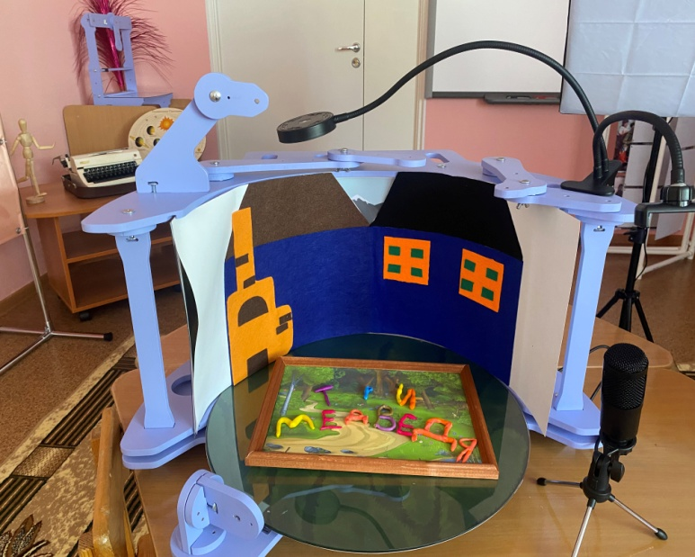
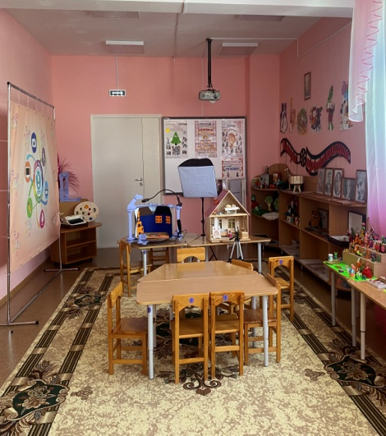
Создание мультистудии «Мультяшка»

Slide 12

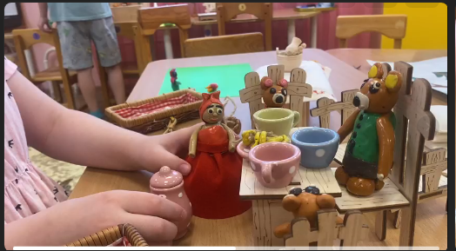
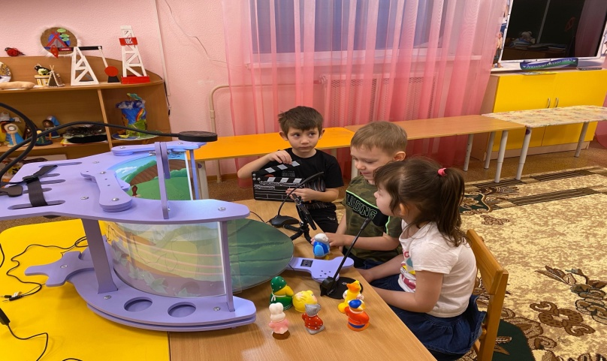
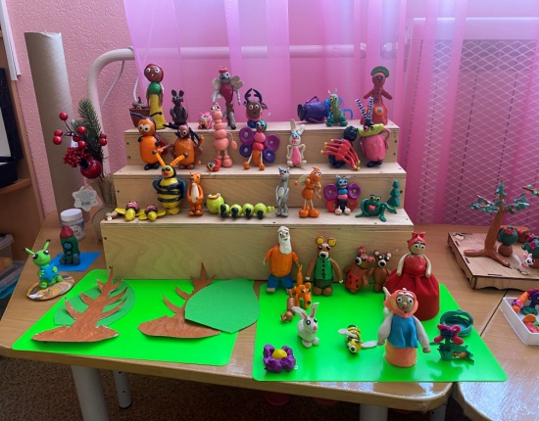

.
5

Slide 13
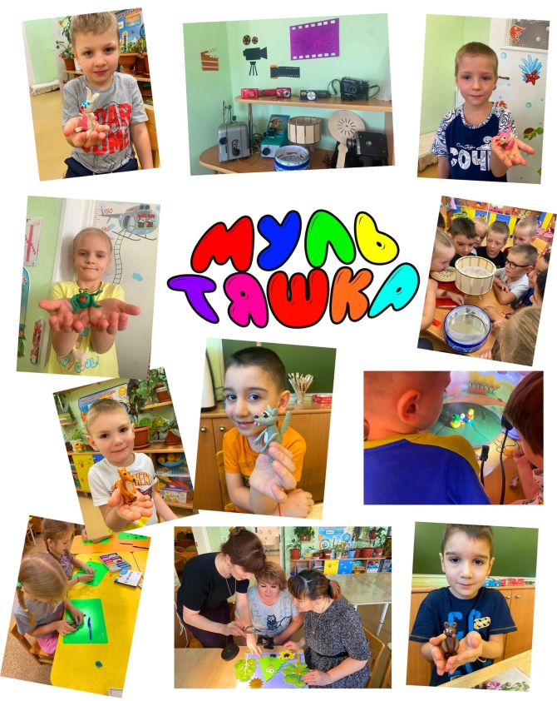
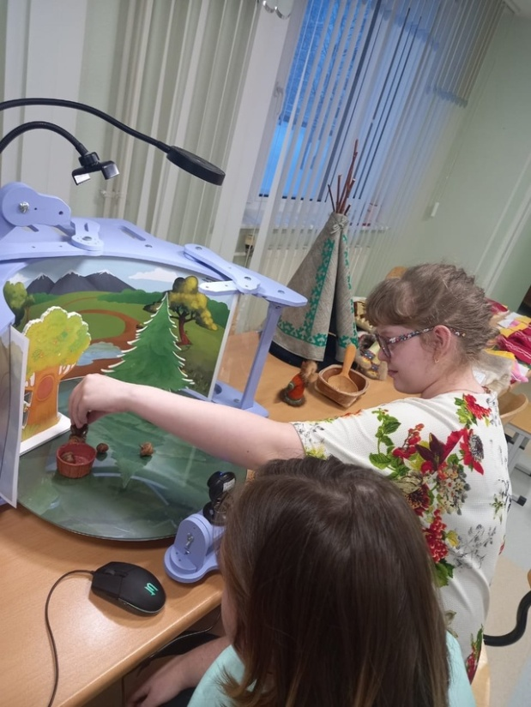
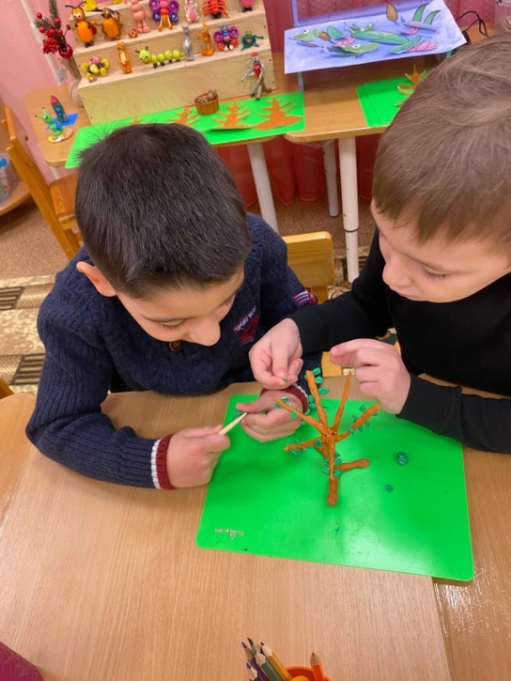
.

Slide 14
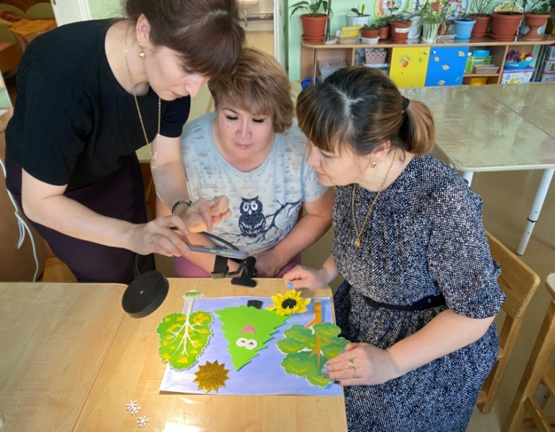
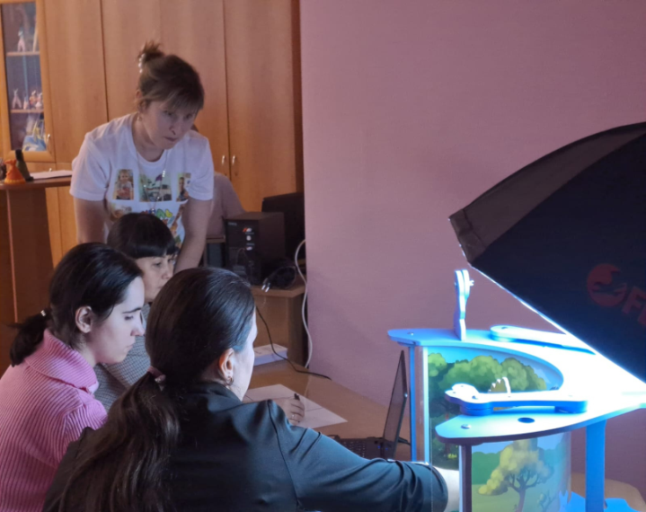
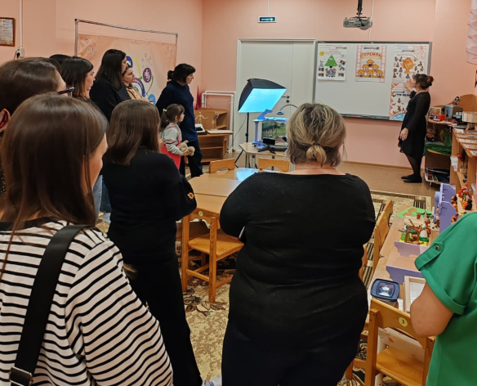
Вовлечение родителей в наш творческий процесс
.

Slide 15
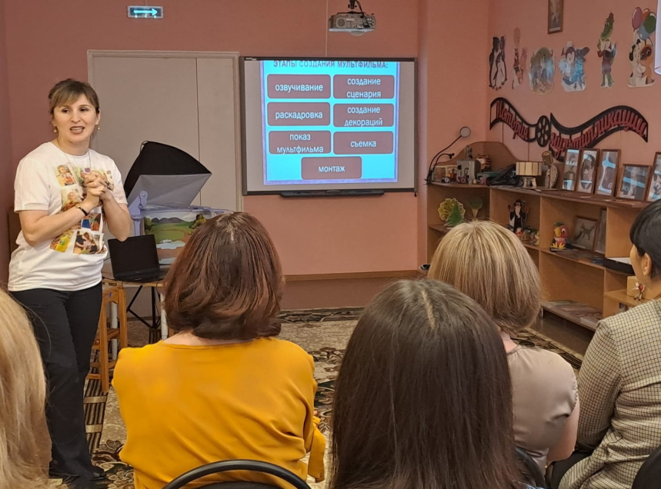
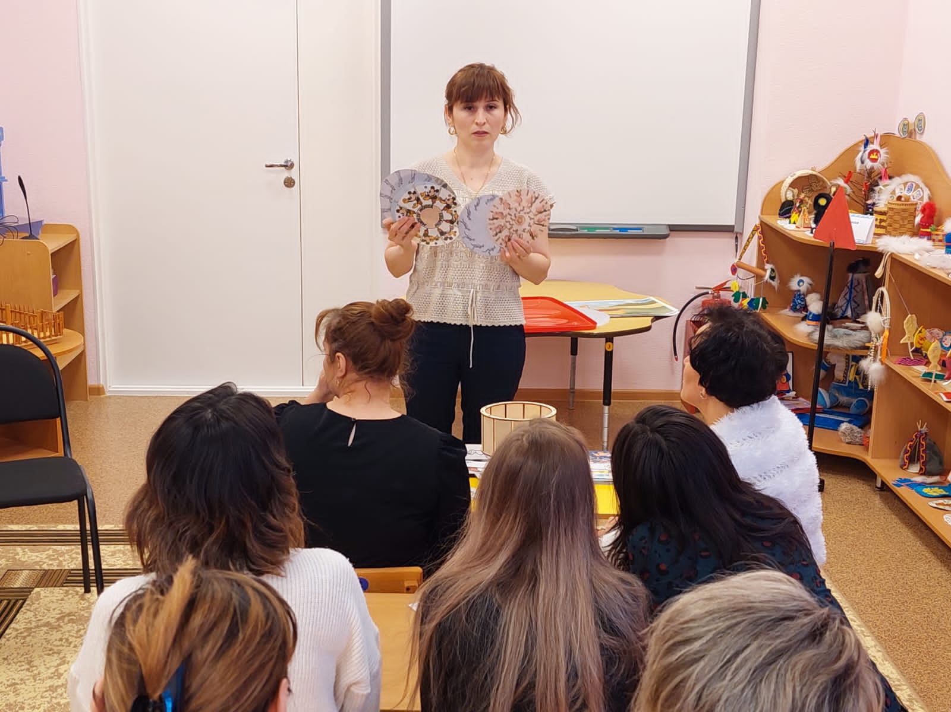
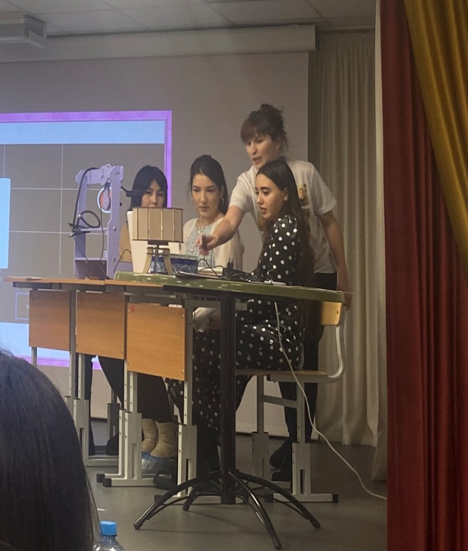
.

Slide 16

Достигнутый параметр
Большая часть участников активно работает над своими проектами, что демонстрирует высокий уровень интереса и вовлечения в процессы анимации.
80%

Slide 17
Прогресс в навыках детей через мультипликацию
Программа детской мультипликации зафиксировала улучшение в коммуникации , в освоении технических навыков и повышение творческих способностей среди дошкольников на конец года

Slide 18
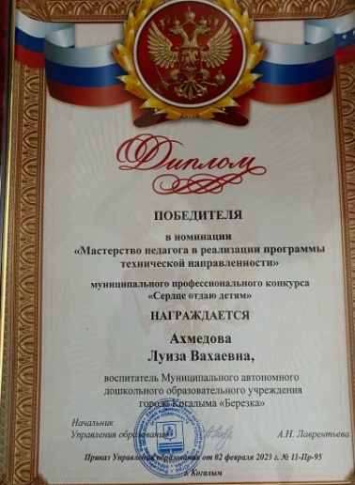
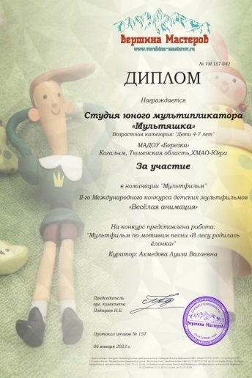
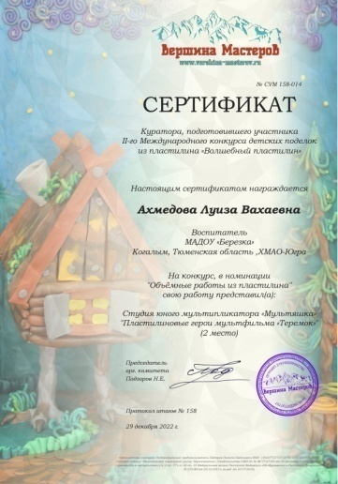


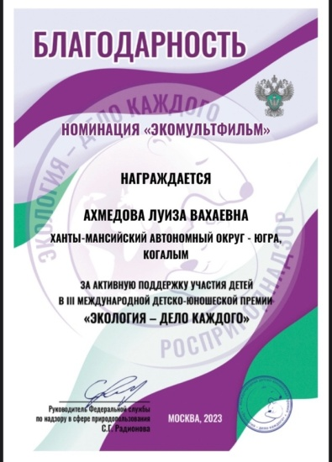
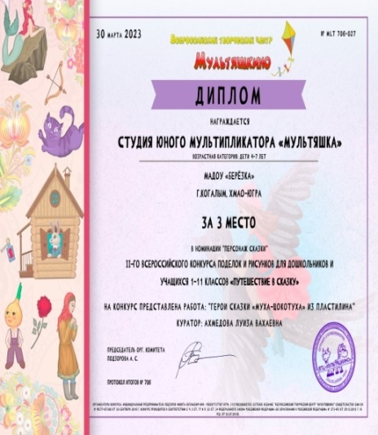
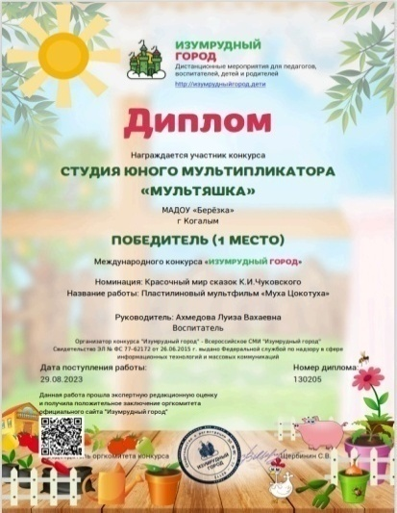
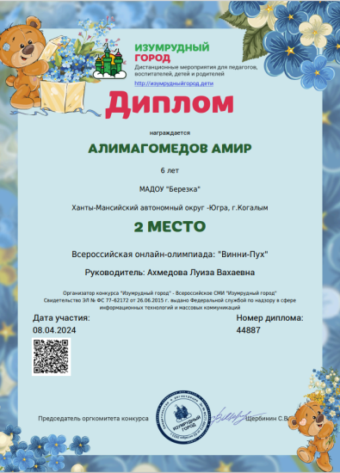
Путь к успеху

Slide 19
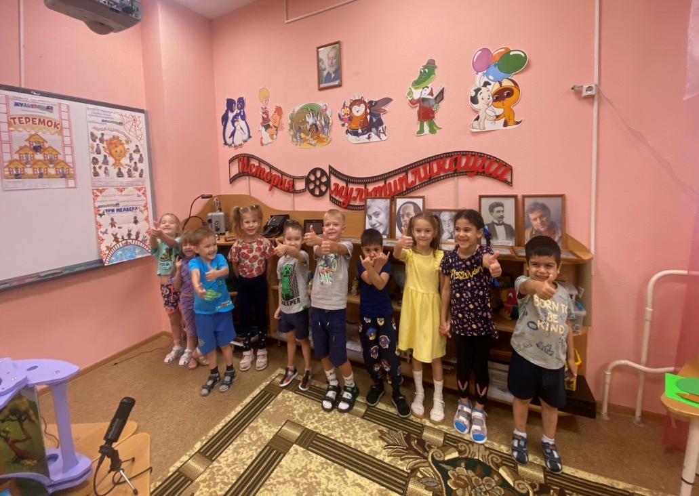
Выводы и перспективы
Модель мультипликации показывает свои преимущества в формировании познания и творчества среди дошкольников, улучшая их коммуникационные навыки и способствуя профессиональной ориентации покоряющихся в масштабах начального обучения.
Планы на будущее включают в себя внедрение новых технологий и
02 расширение сотрудничества в области детской анимации.
01
19

Slide 20
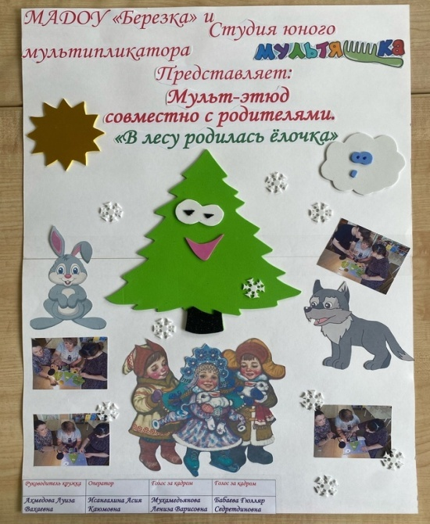
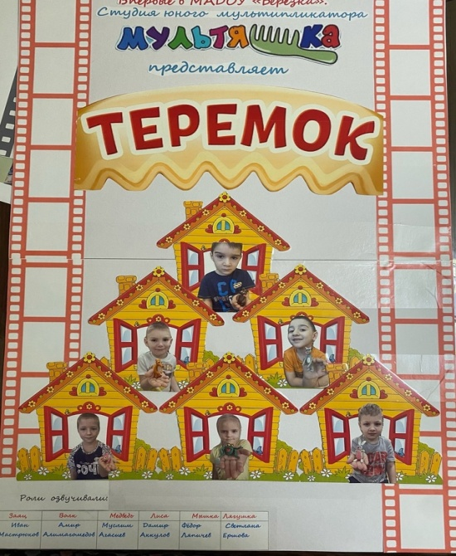
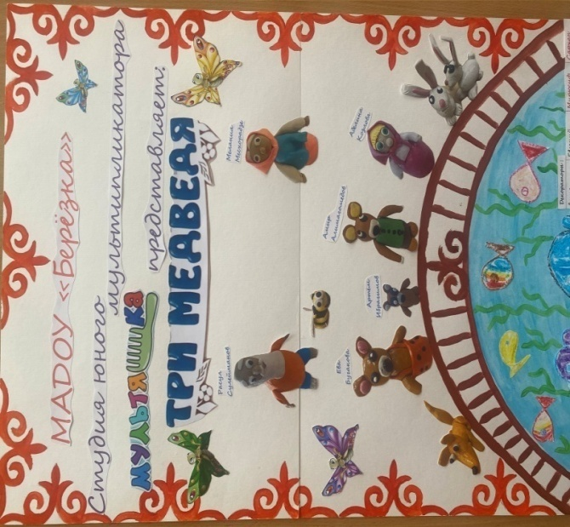
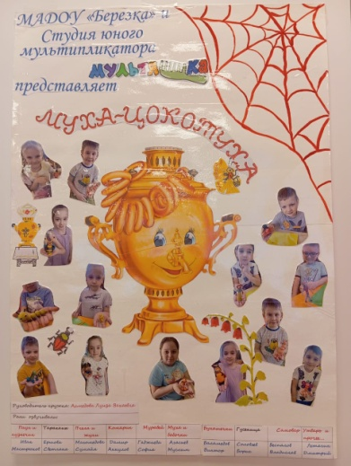
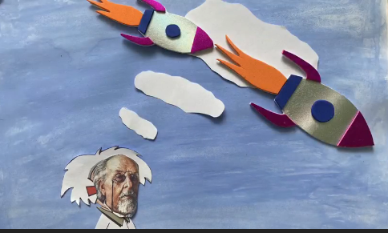
“

Slide 21

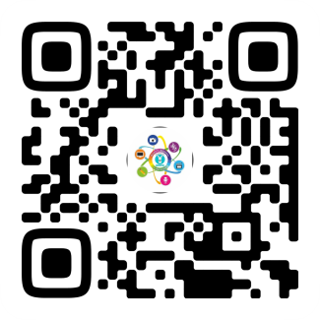


Примеры наших работ
«Теремок»
Смотреть онлайн:
https://vk.com/video-220912218_456239020
«Муха-Цокотуха»
Смотреть онлайн:
[https://vk.com/video-220912218_456239026
«В лесу родилась елочка»
Смотреть онлайн:
https://vk.com/video-220912218_456239022
«История маленького лягушонка»
Смотреть онлайн:
https://vk.com/video-220912218_456239024

Slide 22
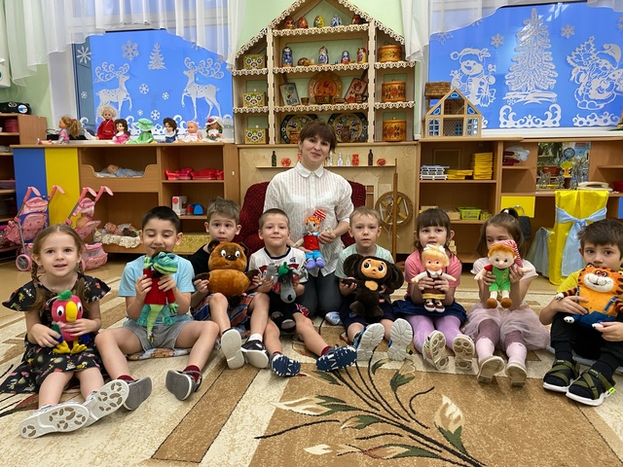
Мультипликация открывает простор для фантазий- это язык, понятный каждому.
“
Генри Селлик, режиссёр-аниматор

